Slide 1
Модели представления знаний
Данные и знания.

Slide 2
Понятия знаний и данных
Данными называют информацию, описывающую объекты, процессы и явления предметной области, а также их свойства.
Знание - это совокупность сведений, образующих целостное описание, соответствующее определенному уровню осведомленности об описываемой проблеме.

Slide 3
Этапы преобразования данных
В процессе компьютерной обработки данные проходят следующие этапы преобразований:
исходная форма существования данных (результаты наблюдений и измерений, таблицы, справочники, графики и т.п.);
представление на специальных языках описания данных, предназначенных для ввода в ЭВМ;
базы данных на машинных носителях.

Slide 4
Обработка данных на ЭВМ
При обработке на ЭВМ данные трансформируются, условно проходя следующие этапы:
D1 - данные как результат измерений и наблюдений;
D2 - данные на материальных носителях информации (таблицы, протоколы, справочники);
D3 - модели (структуры) данных в виде диаграмм, графиков, функций;
D4 - данные в компьютере на языке описания данных;
D5 - базы данных на машинных носителях информации.

Slide 5
Обработка знаний на ЭВМ
При обработке на ЭВМ знания формируются аналогично данным:
Z1 - знания в памяти человека как результат мышления;
Z2 - материальные носители знаний (учебники, методические пособия);
Z3 - поле знаний - условное описание основных объектов предметной области, их атрибутов и закономерностей, их связывающих;
Z4 - знания, описанные на языках представления знаний (продукционные языки, семантические сети, фреймы и другие модели);
Z5 - база знаний на машинных носителях информации.

Slide 6
Классификация знаний по степени обобщенности
Поверхностные знания описывают совокупности причинно- следственных отношений между отдельными понятиями предметной области.
Глубинные знания характеризуют абстракции, аналогии, образцы, которые отображают глубину понимания всех процессов, происходящих в предметной области.

Slide 7
Классификация знаний по степени отражения явлений
«Жесткие» и «мягкие».
«Жесткие» знания позволяют получить однозначные четкие рекомендации при задании начальных условий.
«Мягкие» знания допускают множественные, расплывчатые решения и многовариантные рекомендации

Slide 8
Классификация знаний по видам знаний
Декларативные знания представляют собой описания фактов и явлений, фиксируют наличие или отсутствие таких фактов. Декларативные знания описывают объекты, классы объектов и отношения. Под объектом-фактом понимается факт, который задается своим значением.
Процедурные знания – это описания действий, которые возможны для манипулирования фактами при достижении поставленных целей (методики, правила и т.п.).

Slide 9
Классификация знаний по модели формирования знаний
Логические модели представления знаний подразделяются на следующие: знания на базе исчисления высказываний и предикатов; знания на основе псевдофизической логики; знания реляционного вида.
Эвристические модели позволяют моделировать рассуждения при отсутствии точных теоретических обоснований. Они подразделяются на вероятностные, сетевые, фреймовые, семантические, продукционные, нечеткие и нейросетевые.

Slide 10
Знания в интеллектуальных системах существуют в следующих формах
исходные знания (правила, выведенные на основе практического опыта; математические и эмпирические зависимости, отражающие взаимосвязи между фактами, описывающие изменение фактов с течением времени, графы и т.п.);
описание исходных знаний средствами выбранной модели представления знаний (множество логических формул, продукционных правил, фреймов, семантических и нейронных сетей);
представление знаний структурами данных;
базы знаний на машинных носителях

Slide 11
Логическая модель представления знаний
Логическая модель представления знаний основана на системе исчисления предикатов первого порядка. Предикатом называется некоторая связь, которая задана на наборе констант и переменных. Применение предикатов всеобщности, существования и операций "И", "ИЛИ", "НЕ", "Импликация", "Эквивалентность" позволяют описать многие знания в предметной области.

Slide 12
Знания на базе предикатов
∀ (х) ( Специалист_по_ЭВМ (х) → Программист(х))
Все специалисты по ЭВМ являются программистами
∃(х) ( Специалист_по_ЭВМ(х) & Оптимист(х))
Существует оптимистичный специалист_по_ЭВМ

Slide 13
Продукционная модель представления знаний
Продукционная модель или модель, основанная на правилах, позволяет представить знания в виде предложений типа " ЕСЛИ (условие), ТО (действие)".
Под «условием» (антецедентом) понимается некоторое предложение - образец, по которому осуществляется поиск в базе знаний, а под «действием» (консеквентом) - действия, выполняемые при успешном исходе поиска.

Slide 14
Фреймовая модель представления знаний
Фреймовая модель основана на теории Минского и представляет систематизированную психологическую модель памяти человека и его сознания. Термин фрейм происходит от английского слова frame, что означает «каркас» или «рамка». Это термин был предложен Марвином Минским (одним из пионеров искусственного интеллекта) в 1979 году.

Slide 15
Структура фрейма
( ИМЯ ФРЕЙМА:
(имя 1-го слота: значение 1-го слота),
(имя 2-го слота: значение 2-го слота),
…
(имя N-го слота: значение N-го слота) ).

Slide 16
Пример фрейма РУКОВОДИТЕЛЬ
Имя слота | Значение слота | Тип значения слота
Имя | Иванов И.И. | Строка символов
Рождение | 01.01.1965 | Дата
Возраст | Age(дата, рождение) | Процедура
Специальность | Юрист | Строка символов
Адрес | Домашний адрес | фрейм

Slide 17
Указатель типа данных
Frame – указатель на фрейм;
Real – вещественное число;
Integer – целое число;
Boolean – логический тип;
Text – фрагмент текста;
List – список;
Table – таблица;
Expression – выражение;
Lisp – связанная процедура и т.п.

Slide 18
Демоны
Демон IF-NEEDED запускается, если в момент обращения к слоту его значение не было установлено.
Демон IF-ADDED запускается при попытке изменения значения слота.
Демон IF-REMOVED запускается при попытке удаления значения слота.

Slide 19
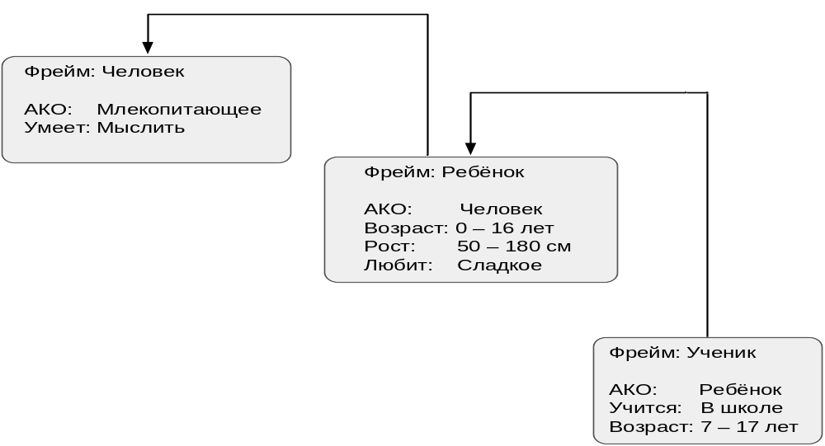
Наследование свойств слотов
Пример

Slide 20
Способы получения слотом значений во фрейме-экземпляре
по умолчанию от фрейма – образца;
через наследование свойств от фрейма, указанного в слоте АКО;
по формуле, указанной в слоте;
через присоединенную процедуру;
через диалог с пользователем;
из базы данных.

Slide 21
Типы моделей фреймов:
фреймы-структуры, применяемые для отображения объектов и понятий (заем, вексель);
фреймы-роли (менеджер, кассир, клиент);
фреймы-сценарии (банкротство, собрание акционеров и т.п.);
фреймы – ситуации (тревога, авария, рабочий режим устройства и т.п.).

Slide 22
Фреймовые языки
Разработаны специальные языки представления знаний в сетях фреймов. Это FRL (Frame representation Language), KRL (Knowledge Representation Language, оболочка Карра и другие.
Известны фрейм - ориентированные экспертные системы ANALYST, МОДИС, TRISTAN

Slide 23
Семантическая модель представления знаний
Характерной особенностью семантических сетей является обязательное наличие трех типов отношений:
класс – элемент класса (цветок-роза);
свойство – значение (цветок–желтый);
пример элемента класса (роза-чайная).

Slide 24
Типы отношений
связи типа «часть-целое», «класс-подкласс», «элемент-множество»;
функциональные связи, определяемые глаголами «производит», «влияет»;
количественные (больше, меньше, равно);
пространственные (далеко от, близко от, над, под и т.п.);
временные (раньше, позже и т.п.);
атрибутивные (иметь свойство, иметь значение);
логические связи (И, ИЛИ, НЕ) и др.

Slide 25
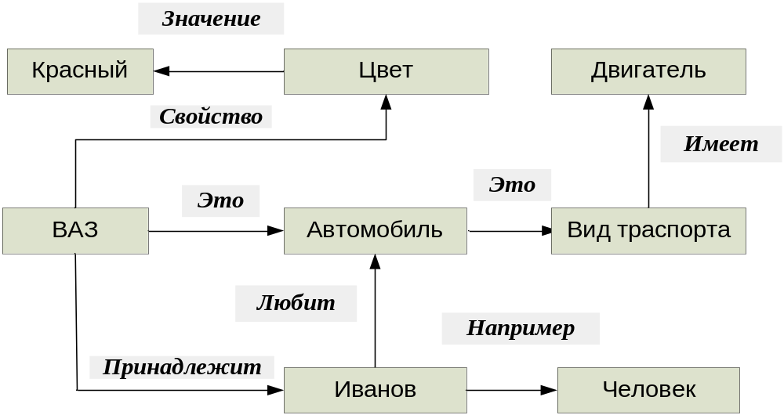
Пример семантической сети
Пример

Slide 26
Специальные языки
Для реализации семантических сетей разработаны специальные языки (NET, SIMER+MIR и др.). Широко известны экспертные системы, использующие семантические сети в качестве языка представления знаний: PROSPECTOR, CASNET, TORUS

Slide 27
Нейронная модель представления знаний
Нейронные сети могут выступать в качестве модели представления знаний.
Во-первых моделью является обучающая выборка, которая представляет неявную базу знаний (до обучения нейросетевой экспертной системы).
Во-вторых, это синаптическая карта,
сформированная по результатам выбора оптимальной архитектуры и обучения нейронной сети. Однако при дополнении обучающей выборки требуется дообучение или переобучение нейронной сети.

Slide 28
Представление знаний в виде нечетких правил
Нечеткое правило (fuzzy rule) – условное высказывание вида "ЕСЛИ Х есть А, ТО У есть В", где А и В нечеткие множества. Нечеткое правило образует связь между нечеткими множествами.
«ЕСЛИ дистанция БЛИЗКО И направление ПРАВОЕ,
ТО рулевой угол РЕЗКО ВЛЕВО»

